Slide 1
工作汇报
internal
第3周
2024年1月19日

Slide 2
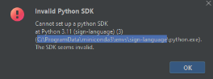
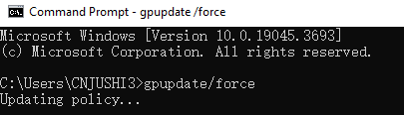
成果
管理员权限获取
15号初调试前人代码，发现文档所说的sign-language环境没法用，每当pycharm选择这个虚拟环境，因为python打不开就会重新自定义一个3.11版本的python,然后报错，如下图所示
解决方案：取得管理员权限然后重新选择sign-language虚拟环境中的python3.9文件。
解决效果：环境配置OK，可以正常打开。
在取得管理员权限过程中遇到问题：审核通过但是还是没有权限
解决方案：联系工作人员，提示cmd 运行gpupdate /force
此页面等很长一段时间，最终运行成功。成功之后需重启然后等一段时间，等待权限写入。

Slide 3
成果
环境配置
主程序环境
一、CUDA和CUDNN安装
二、pytorch安装
三、pytorch_geometric安装
四、Kornia下载安装
五、HDF5安装
六、Tensorflow安装
七、tensorboardx安装
八、urdfpy安装
虚拟仿真环境
一、Pybullet安装
二、GYM安装和版本选择
具体配置方法和遇到的各种问题及对应解决办法，看环境配置文件

Slide 4
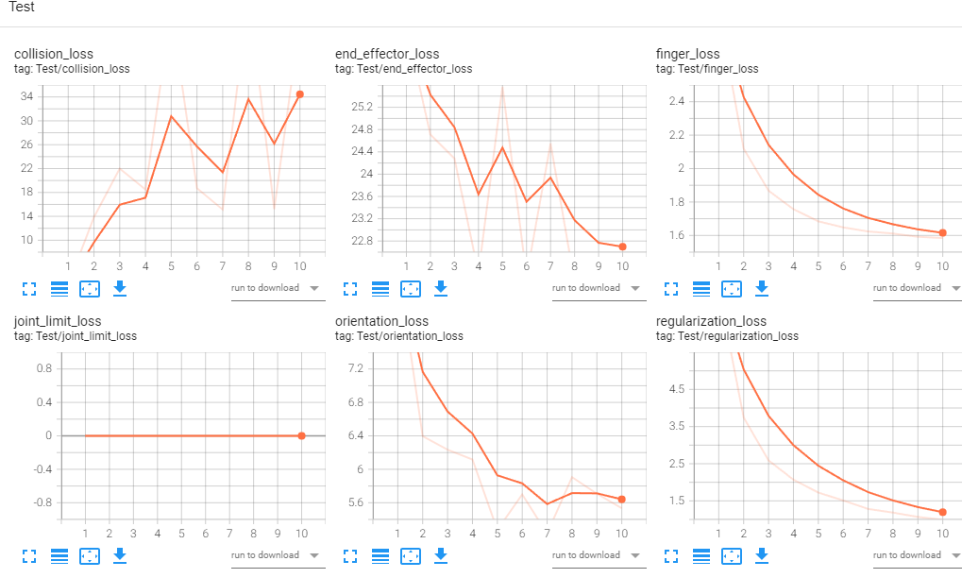
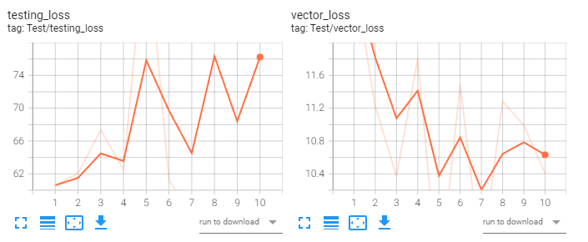
代码运行
主程序（模型训练）
Inspire手
TEST:

Slide 5
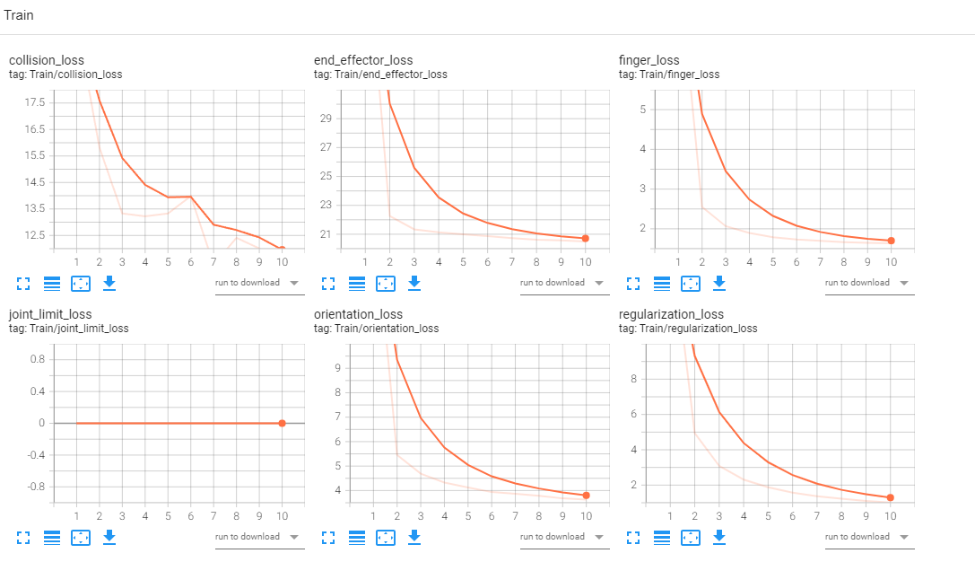
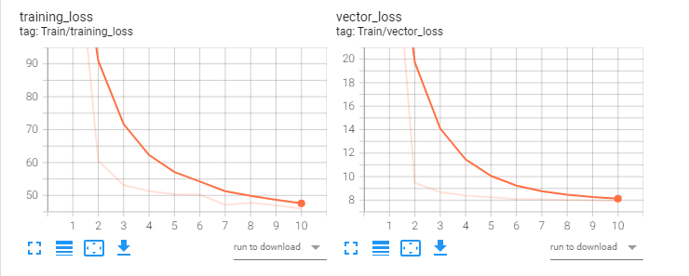
代码运行
主程序（模型训练）
Inspire手
TRAIN:

Slide 6
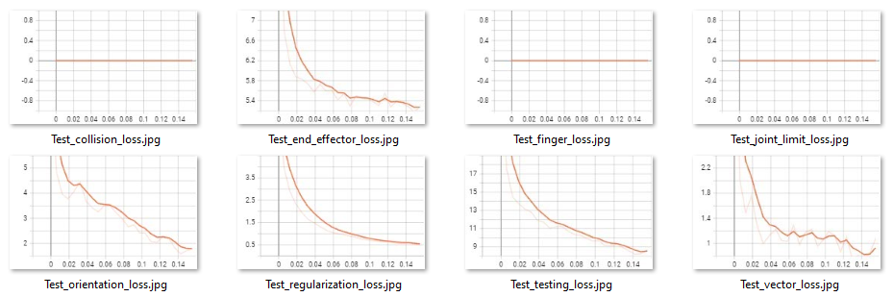
代码运行
主程序（模型训练）
Schunk手（关闭Finger_Loss）
TEST:

Slide 7
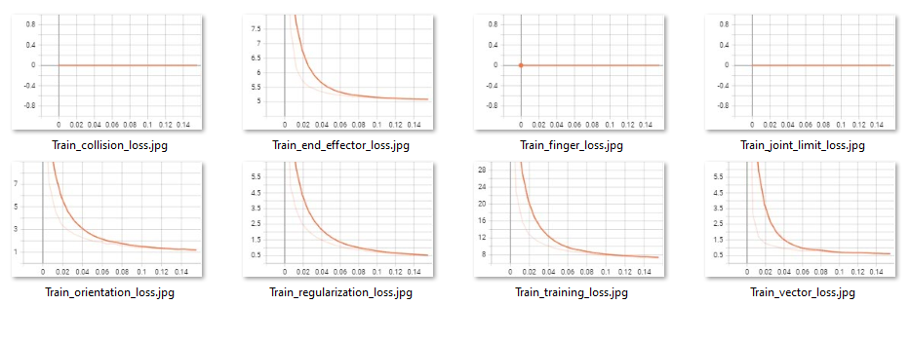
代码运行
主程序（模型训练）
Schunk手（关闭Finger_Loss）
TRAIN:

Slide 8
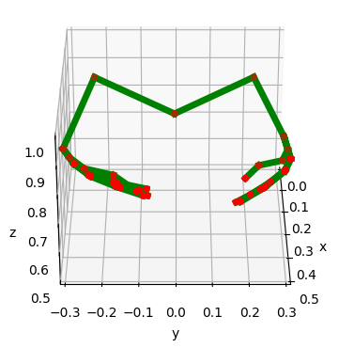
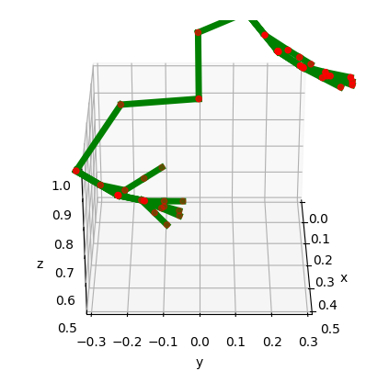
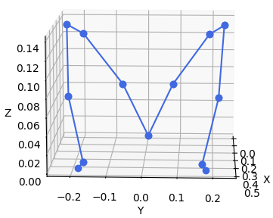
代码运行
Visualization
图一
图二
图三
前面实习生已经完成坐标系重定位。
在训练过程中出现图三，因为是在训练过程中，此时模型未收敛正常。最终模型收敛，图片恢复类似图二状态。

Slide 9
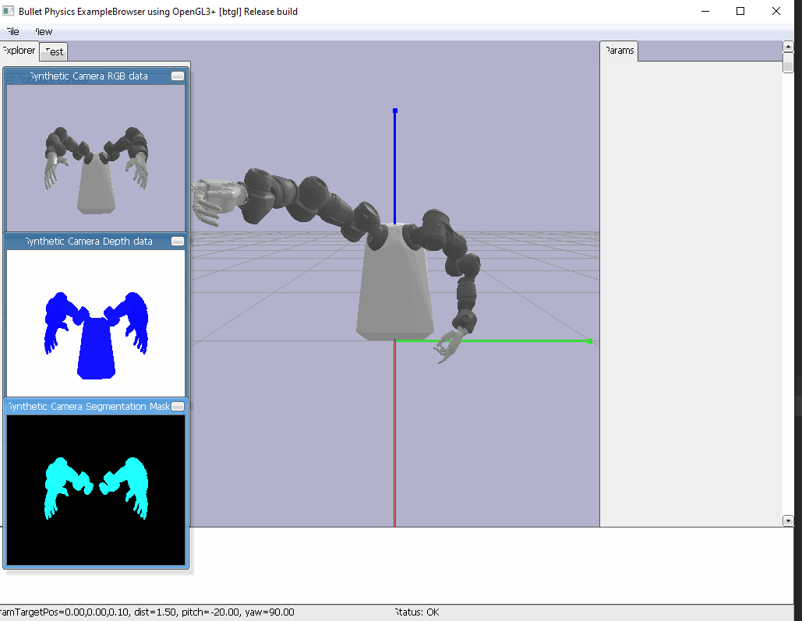
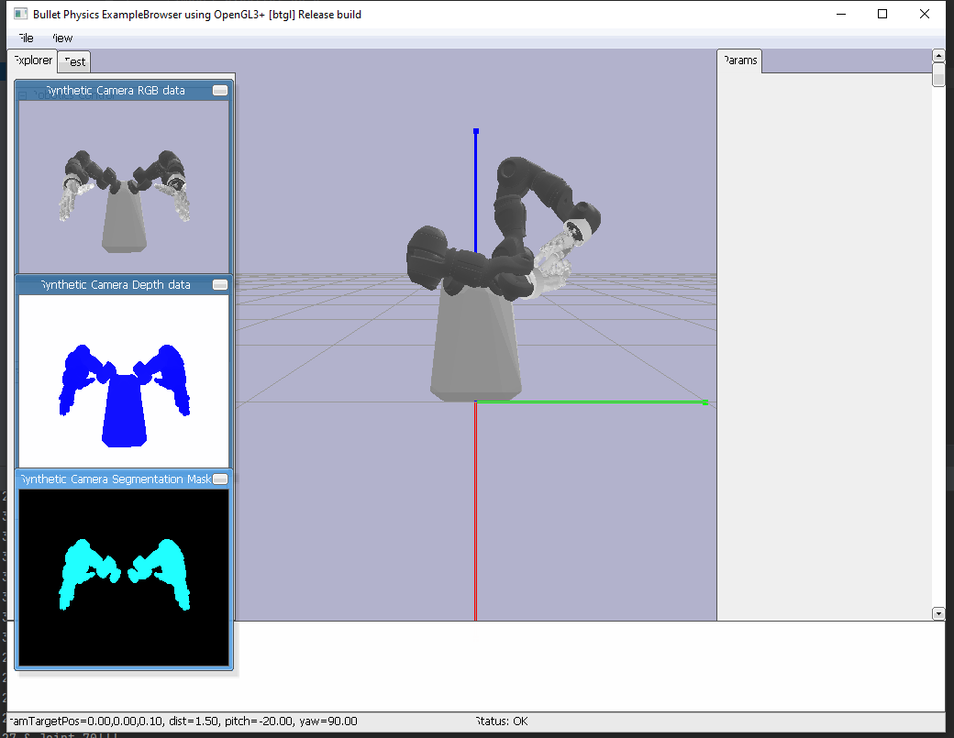
代码运行
模型仿真
在模型仿真中，不管是左图Inspire手，还是右图schunk手，都出现了更换模型文件但是显示同一错误模型的情况。
分析原因如下：
对于浙大的Inspire手可能因为仿真环境中的模型换手了，导致训练的原模型无法正常运行；
对于我们的schunk手，可能是自身的模型训练结果出错。

